Slide 1
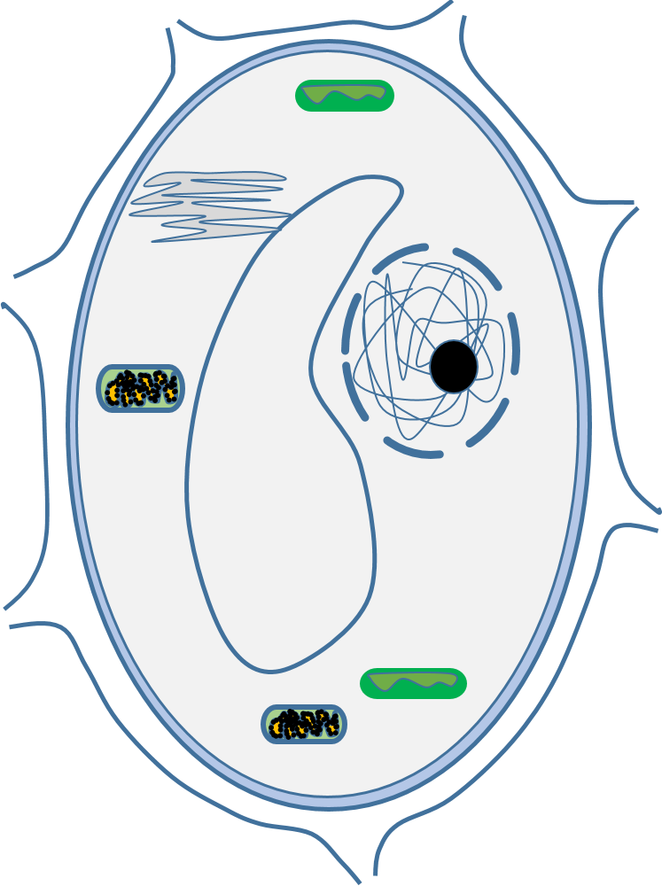
মাল্টিমিডিয়া ক্লাসে
সু-স্বাগতম

Slide 2
পরিচিতি
নামঃফেরদৌস ওয়াহিদ
সহকারী শিক্ষক(বিজ্ঞান)
মাধবপুর পাইলট উচ্চ বিদ্যালয়
মাধবপুর হবিগঞ্জ
মোবাইলঃ০১৭১০১৯৬৪০২
ইমেইলঃferdauswahid402@gmail.com
শ্রেণীঃ নবম/দশম
শিক্ষার্থী সংখ্যাঃ ৪০ জন
বিষয়ঃ জীব বিজ্ঞান
অধ্যায়ঃ ২য় অধ্যায়
পাঠঃ জীবকোষ ও টিস্যু
সময়ঃ ৪০ মিনিট

Slide 3
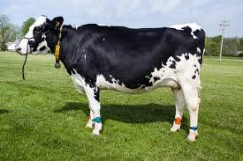
কিসের ছবি দেখছ?
প্রাণিদের দেহ কী দ্বারা গঠিত?
প্রাণি কোষ

Slide 4
আমাদের আজকের বিষয় ---
প্রাণিকোষ ও প্রাণি টিস্যু

Slide 5
শিখনফল
ক) বিভিন্ন প্রকার প্রাণিটিস্যুর নাম বলতে পারবে,
খ) বিভিন্ন প্রকার প্রাণিটিস্যু ব্যাখ্যা করতে পারবে,
বিভাজিত শিখনফল-
১) আবরণী টিস্যু ব্যাখ্যা করতে পারবে,

Slide 6
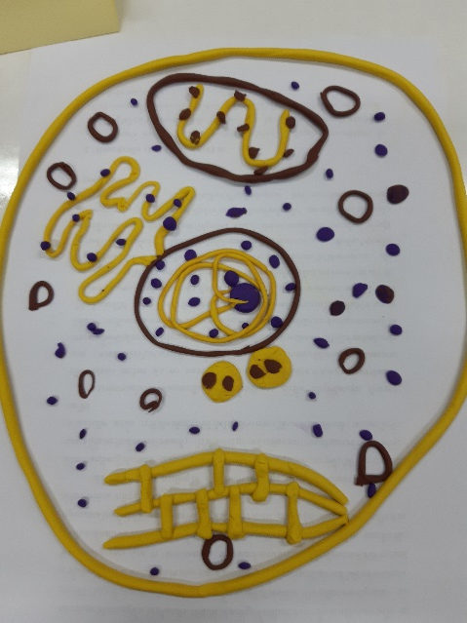
কিসের ছবি?
কোষের
কোষ সমষ্টিকে কী বলে?
মিলিয়ে নাও
একই ভ্রুণীয় কোষ থেকে উৎপন্ন হয়ে এক বা একাধিক ধরনের কিছু সংখ্যক কোষ জীবদেহের কোনো নির্দিষ্ট স্থানে অবস্থান করে সমষ্টিগতভাবে একটা কাজে নিয়োজিত্ন থাকলে ঐ কোষ সমষ্টিকে টিস্যু বলে।

Slide 7
প্রাণিটিস্যু
স্কোয়ামাস আবরণী টিস্যু
যোজক টিস্যু
পেশী টিস্যু
স্নায়ু টিস্যু
আবরণী টিস্যু
কিউবয়ডাল আবরণী টিস্যু
কলামনার আবরণী টিস্যু

Slide 8
আবরণী টিস্যু(ভিত্তি পর্দার উপর ভিত্তি করে)
সাধারণ আবরণী টিস্যু
স্ট্রাটিফাইড আবরণী টিস্যু
সিউডো-স্ট্রাটিফাইড আবরণী টিস্যু

Slide 9
আবরণী টিস্যু(কাজের ভিত্তিতে)
সিলিয়াযুক্ত আবরণী টিস্যু
ফ্লাজেলাযুক্ত আবরণী টিস্যু
ক্ষণপদযুক্ত আবরণী টিস্যু
জনন অঙ্গের আবরণী টিস্যু
গ্রন্থি আবরণী টিস্যু

Slide 10
যোজক টিস্যু
ফাইব্রাস যোজক টিস্যু
স্কেলিটাল যোজক টিস্যু
কোমলাস্থি
অস্থি
তরল যোজক টিস্যু
রক্ত
লসিকা
রক্ত রস
রক্ত কণিকা
লোহিত
শ্বেত
অণুচক্রিকা

Slide 11
একক কাজ
বিভিন্ন প্রকার যোজক টিস্যুর প্রবাহ চিত্র তৈরি কর।

Slide 12
পেশী টিস্যু
ঐচ্ছিক পেশী
অনৈচ্ছিক পেশী
হৃদপেশী/কার্ডিয়াক পেশী

Slide 13
আবরণী টিস্যু
স্কোয়ামাস আবরণী টিস্যু
কিউবয়ডাল আবরণী টিস্যু
কলামনার আবরণী টিস্যু

Slide 14
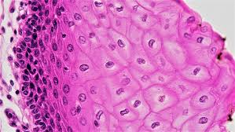
স্কোয়ামাস আবরণী টিস্যু
এই কোষগুলো মাছের আইশের মত চ্যাপ্টা এবং নিউক্লিয়াস আকারে বড় হয়। এরা ছাকনির কাজ করে।
বৃক্কের বোম্যান্স ক্যাপসুলের প্রাচীর

Slide 15
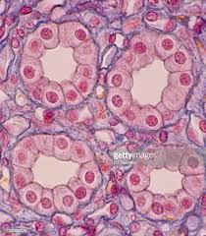
কিউবয়ডাল আবরণী টিস্যু
এদের দৈর্ঘ্য,প্রস্থ ও উচ্চতা সমান হয়।এরা ঘণাকার হয়।
উদাহরণঃ বৃক্কের সংগ্রাহক নালী।

Slide 16
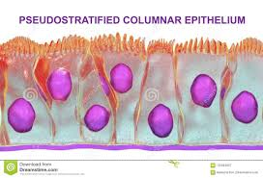
কলামনার আবরণী টিস্যু
এই টিস্যুর কোষগুলো স্তম্ভের মত সরু ও লম্বা।
উদাহরণ-প্রাণির অন্ত্রের প্রাচীরের টিস্যু

Slide 17
জোড়ায় কাজঃ
কোষের আকৃতি, অবস্থান ও কাজের প্রকৃতির উপর ভিত্তি করে আবরণী টিস্যু ব্যাখ্যা কর।

Slide 18
আবরণী টিস্যু(ভিত্তি পর্দার উপর ভিত্তি করে)
সাধারণ আবরণী টিস্যু
স্ট্রাটিফাইড আবরণী টিস্যু
সিউডো-স্ট্রাটিফাইড আবরণী টিস্যু

Slide 19
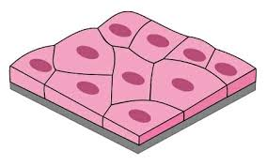
সাধারণ আবরণী টিস্যু
এরা ভিত্তি পর্দার উপর কোষগুলো স্তরে সজ্জিত থাকে।

Slide 20
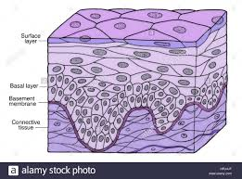
স্ট্রাটিফাইড আবরণী টিস্যু
এরা ভিত্তিপর্দার উপর একাধিক স্তরে সজ্জিত থাকে। অনেক টিস্যু আছে যার স্তরের সংখ্যা মিনিটের মধ্যে পালটে যেতে পারে। একে ট্রানজিশনাল টিস্যুও বলে।
উদাহরণ-মেরুদন্ডী প্রাণিদের ত্বক

Slide 21
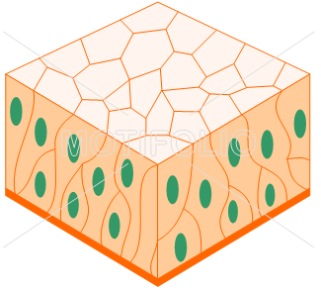
সিউডো-স্ট্রাটিফাইড আবরণী টিস্যু
এই টিস্যুর কোষগুলো ভিত্তি পর্দার উপর একস্তরে সজ্জিত থাকে। কিন্তু তাদের উচ্চতা ভিন্ন হওয়ায় এদের স্তরীভূত মনে হয়।
উদাহরণ- ট্রাকিয়া

Slide 22
দলীয় কাজঃ
কাজের উপর ভিত্তি করে আবরণী টিস্যু ব্যাখ্যা কর।

Slide 23
মূল্যায়ন
টিস্যু কী?
প্রাণিটিস্যু কয় প্রকার?
আবরণী টিস্যুর কাজ কী?
স্ট্রাটিফাইড আবরণী টিস্যু কী?
সিউডো-স্ট্রাটিফাইড আবরণী টিস্যু কী?

Slide 24
ধন্যবাদ
ধন্যবাদ
ধন্যবাদ

